Slide 1
Labirinty I Quizy
Projekt na IO
Opracowali:
Aleksander Grudniok
Maciej Gładysiak
Miłosz Fido
Jaromir Gas

Slide 2

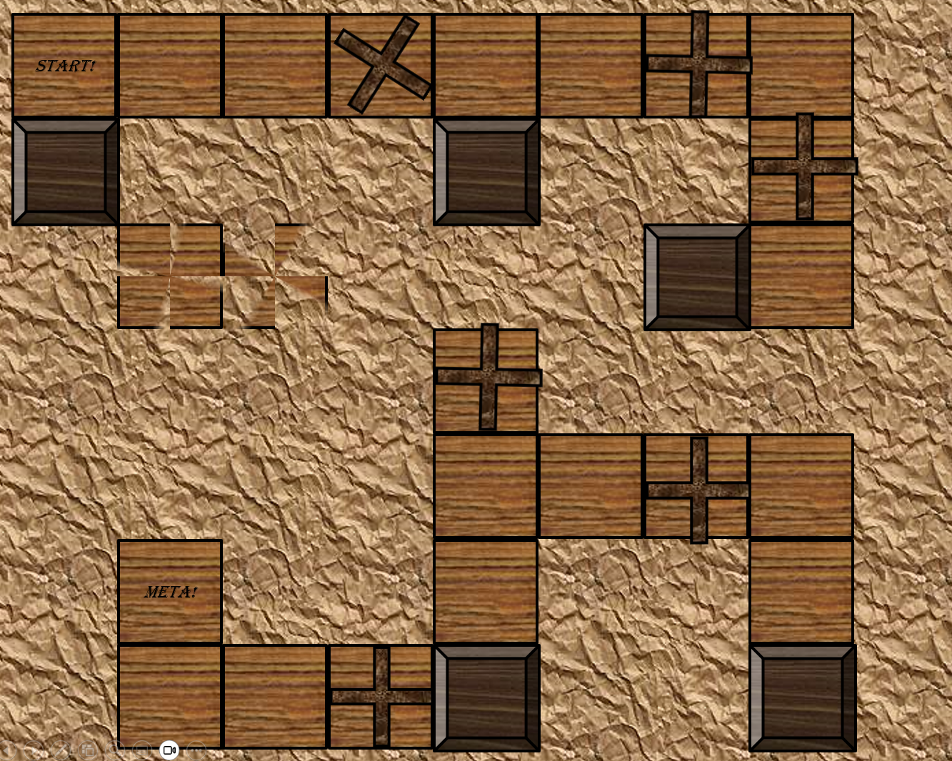

POMYSŁ

Slide 3
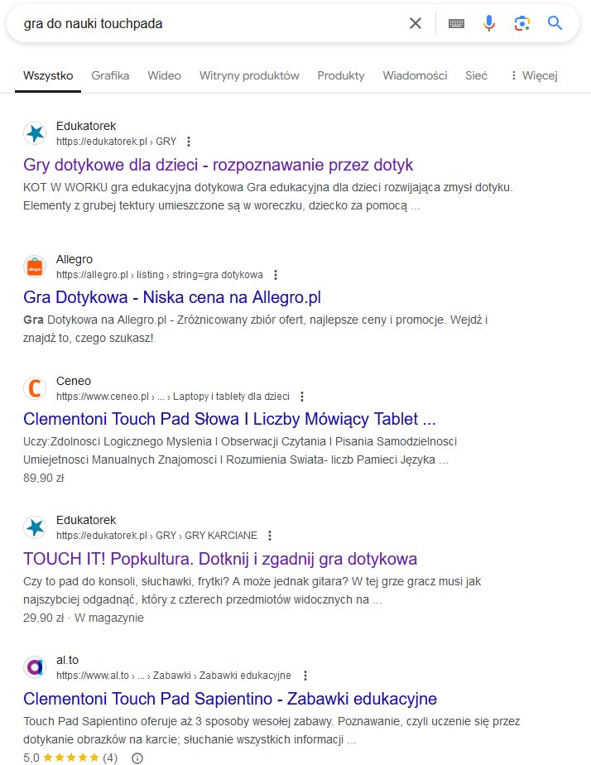
Badania rynku
Cele:
Osoby z krótkimi przerwami
Osoby uczące się używać myszki/touchpada
Osoby młodsze
Osoby szukające czegoś nowego
W zasadzie każdy kto w ogóle na to trafi
Atuty:
Wyjątkowość
Darmowe
Z zaufanego źródła
Walory edukacyjne

Slide 4
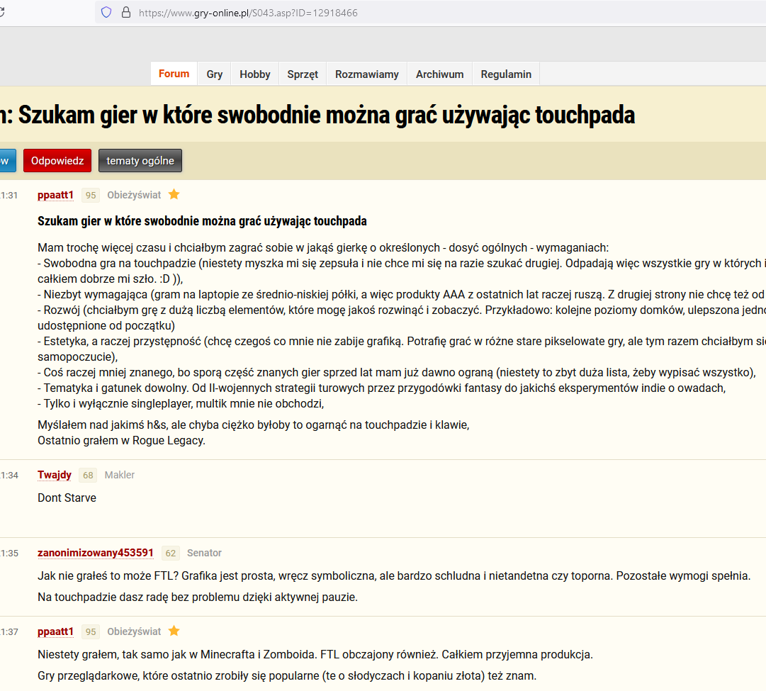
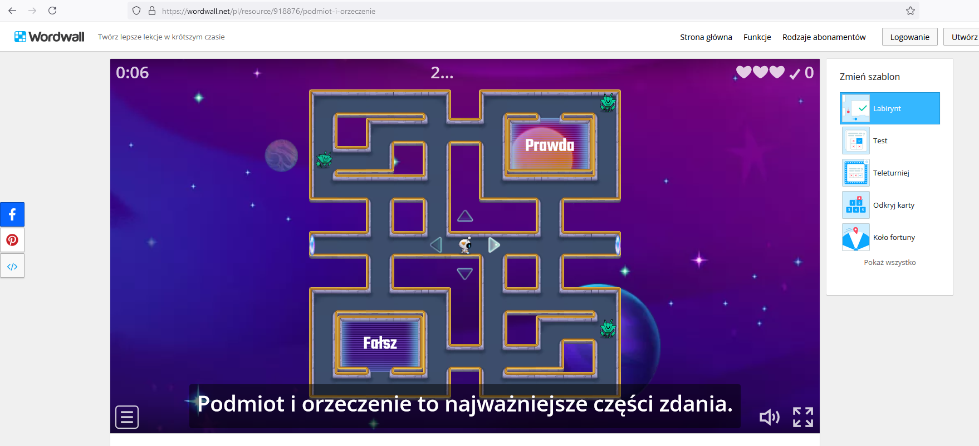
Badania rynku 2
https://wordwall.net
https://www.gry-online.pl

Slide 5
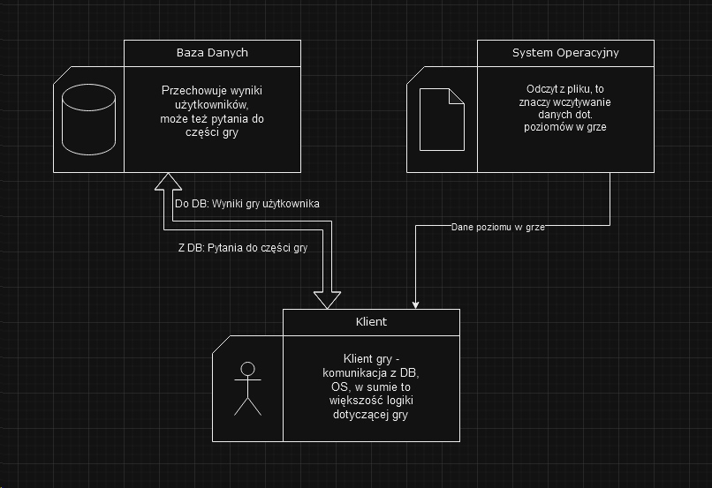

Slide 6
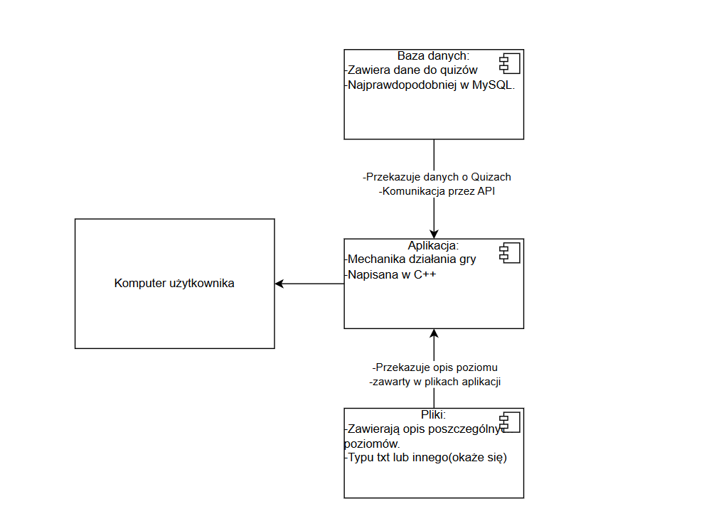
Deployment Diagram

Slide 7
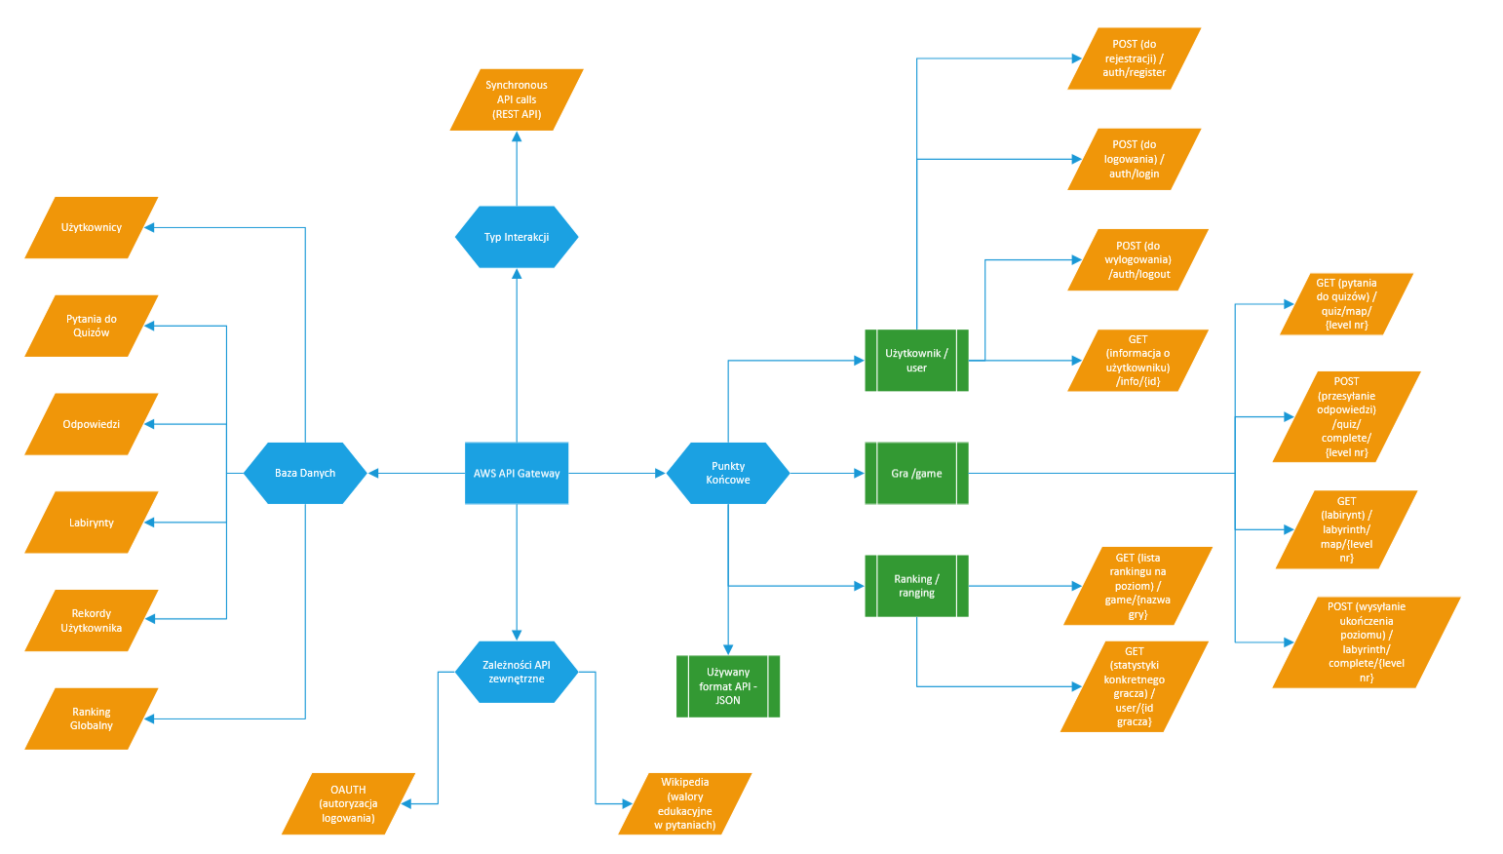
Mapa API

Slide 8
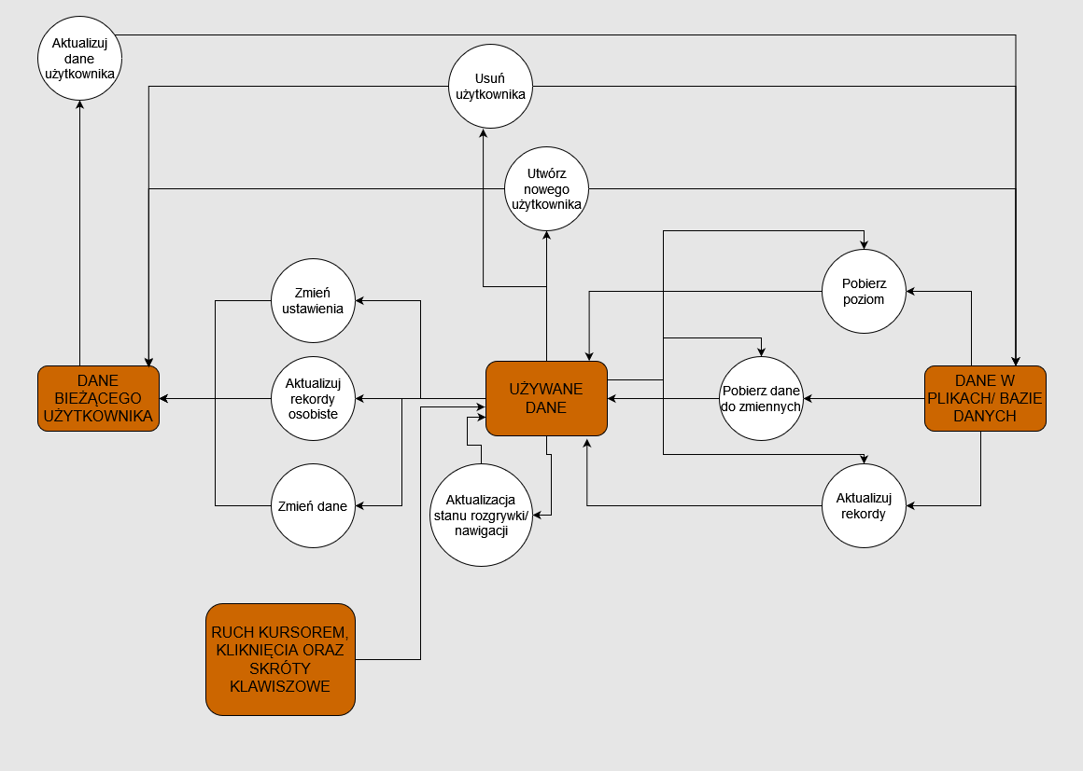
Data Flow Diagram
Data Flow Diagram

Slide 9
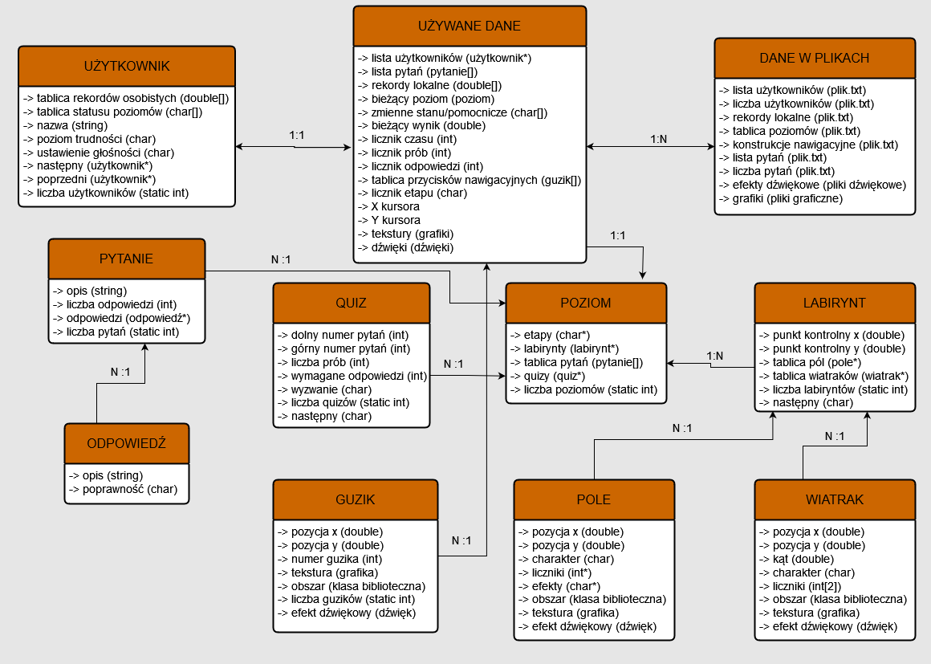
Data Model Diagram

Slide 10
Dziękujemy za uwagę!
Źródła:
https://wiadomosci.onet.pl
https://wordwall.net
https://www.gry-online.pl
https://app.diagrams.net
Opracowali:
Aleksander Grudniok
Maciej Gładysiak
Miłosz Fido
Jaromir Gas

